Slide 1

工 程 热 力 学
Engineering Thermodynamics
主讲人：王晓坡 副教授

Slide 2
12-6 湿空气的焓-湿图
例2. 已知：空气的温度为30 ℃，压力为0.1 MPa，相对湿度为60%。
求：t_{d}、d、p_{v}、h
解：(1) 公式计算法
t=30 ℃ 查水蒸气饱和性质表 p_{s}=0.0042451 MPa
p_{v}=φ×p_{s}=0.6×0.0042451 MPa = 0.002547 MPa
p_{v} = 0.002547 MPa 时，查水蒸气饱和性质表 t_{s} = t_{d} = 21.10 ℃
d = 0.622 p_{v}/(p-p_{v})=0.622×0.002547/(0.1-0.002547) = 0.01627 kg/kg干空气
h = 1.005 t + d(2501+1.86t) = 71.75 kJ/kg干空气

Slide 3
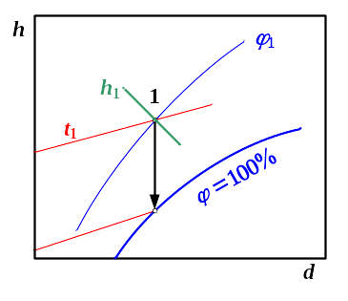
12-6 湿空气的焓-湿图
例2. 已知：空气的温度为30 ℃，压力为0.1 MPa，相对湿度为60%。
求：t_{d}、d、p_{v}、h
(2) 查 h-d 图法
d = 16.5 g/kg干空气
h = 71.5 kJ/kg干空气
t_{d} = 21.5 ℃
p_{v}= 2.25 kPa

Slide 4

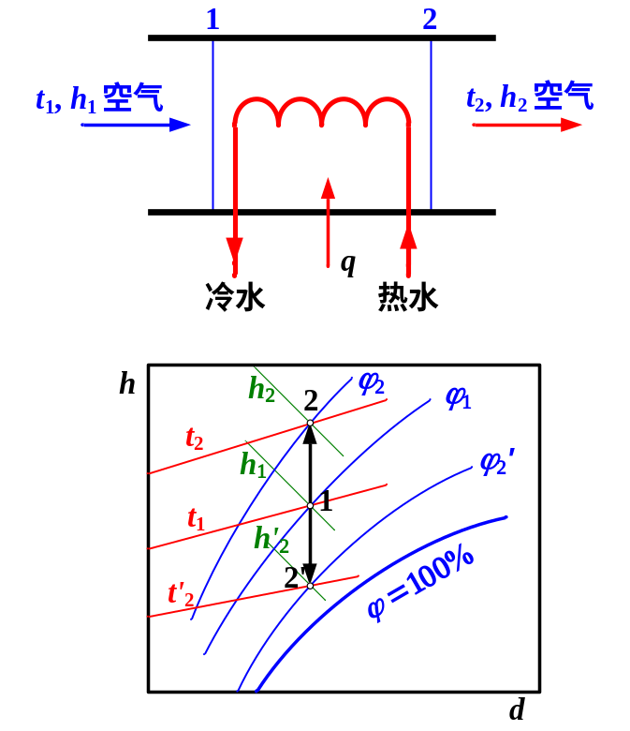


12-6 湿空气过程及其应用
1. 加热(或冷却)过程
加热：1-2
例如：冬天暖气加热，干燥
冷却：1-2’ ( t > t_{d} )
例如：夏天空调降温，潮湿

Slide 5
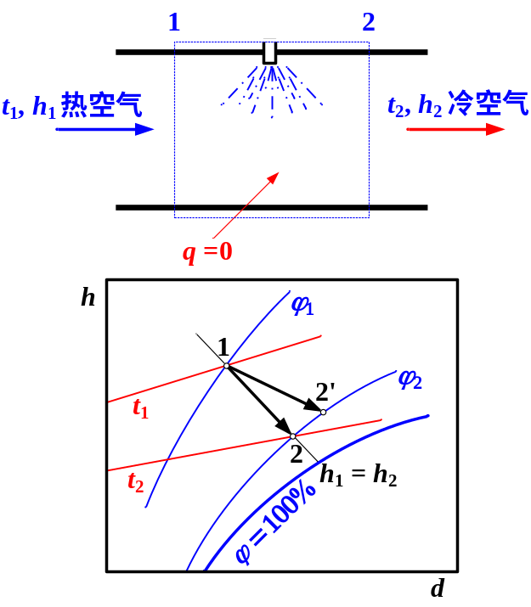
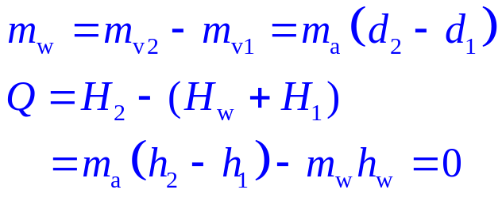
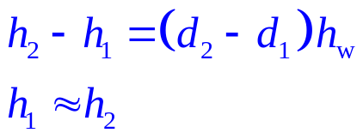
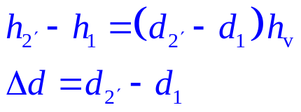
12-6 湿空气过程及其应用
2. 绝热加湿过程
(1) 喷水加湿 向空气中喷水，气化潜热来自空气本身
d ↑ ϕ ↑ t ↓
(2) 喷蒸汽加湿
d ↑ ϕ ↑ h ↑

Slide 6
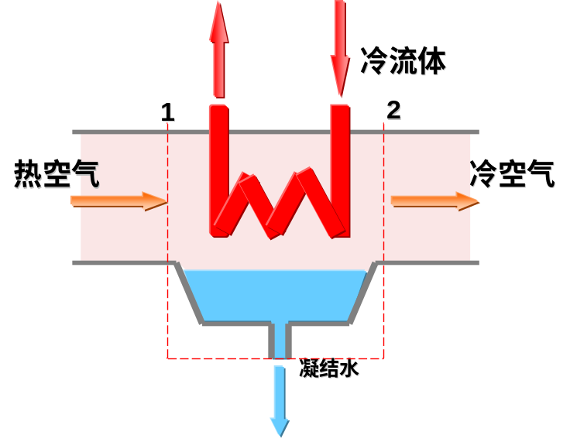
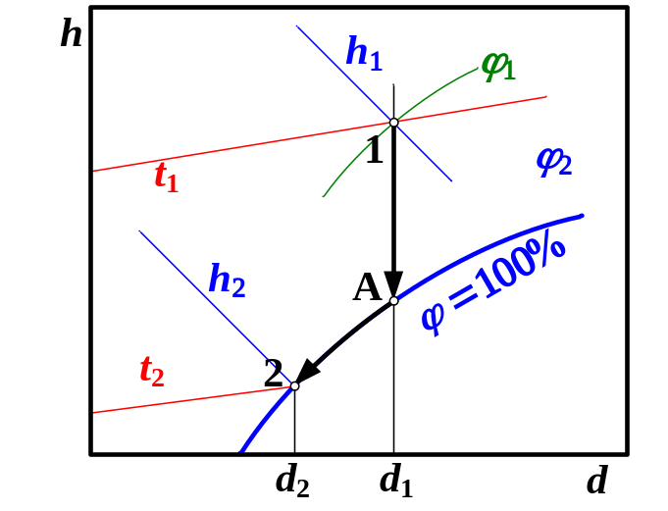
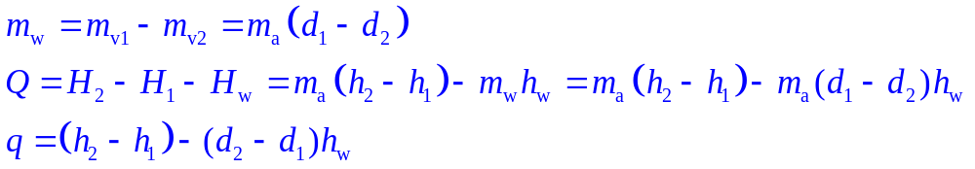
12-6 湿空气过程及其应用
3. 冷却去湿过程

Slide 7
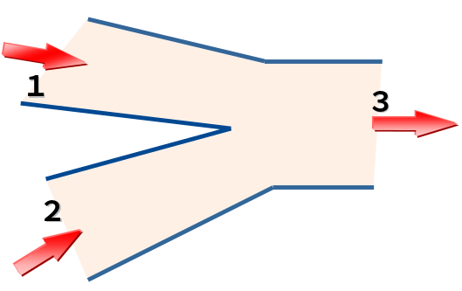



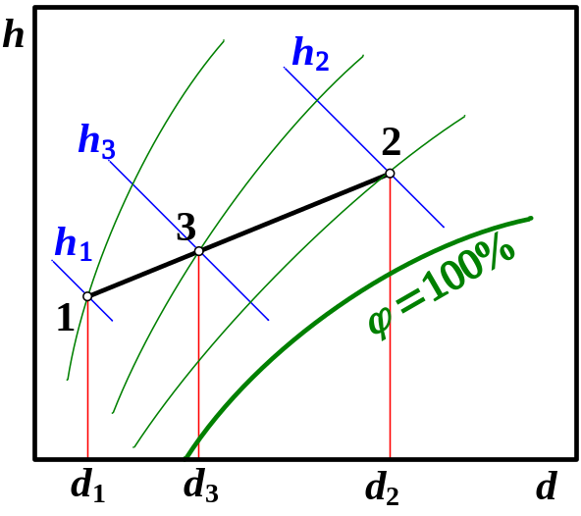

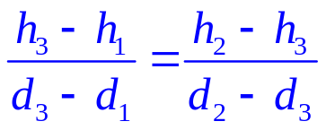
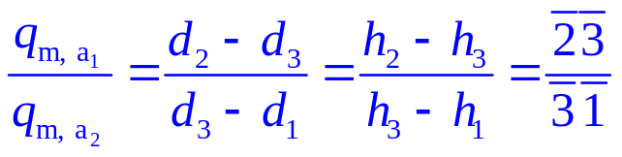
12-6 湿空气过程及其应用
4. 绝热混合过程
混合过程的能量平衡方程为:
或写成：
干空气的质量平衡方程：
水蒸气质量平衡方程：

Slide 8
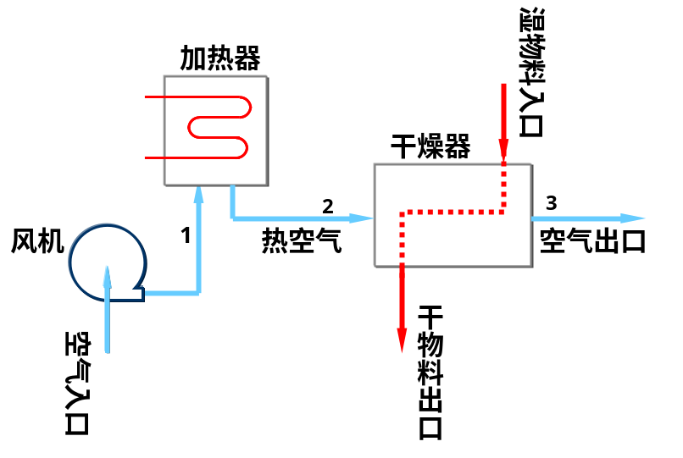
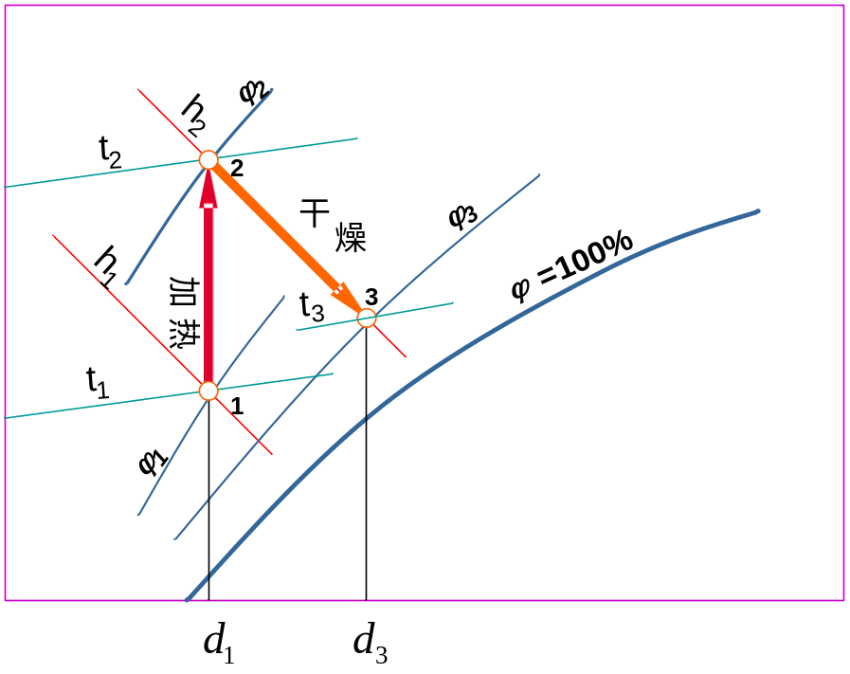
12-6 湿空气过程及其应用
工程应用实例：烘干装置——加热过程+绝热加湿
1-2加热过程，2-3绝热加湿过程

Slide 9
12-6 湿空气过程及其应用
例3. 已知烘干用的湿空气进入加热器前t₁=25 ºC、t_{w1}=20 ºC ，在加热器中被加热到t₂=90 ºC后进入烘箱，出烘箱时的温度t₃=40 ºC。设当地大气压 p=0.1013 MPa，求：(1) d₁、h₁、t_{d1}、p_{v1}；(2) 1kg干空气在烘箱中吸收的水分；(3) 烘箱中每吸收1kg水分所需的干空气量及在加热器中吸收的热量。
解：
确定状态
1点：t₁=25 ºC 、t_{w1}=20 ºC ，查h-d图得：
h₁=56.5 kJ/kg干空气 d₁=0.0125 kg/kg干空气
t_{d1}=17 ºC p_{v1} =1.9 kPa
2点：t₂=90 ºC、d₁=d₂ ，查h-d图得：
h₂=123.5 kJ/kg干空气
3点：t₃=40 ºC、h₃=h₂ ，查h-d图得：
d₃=0.0325 kg/kg干空气

Slide 10
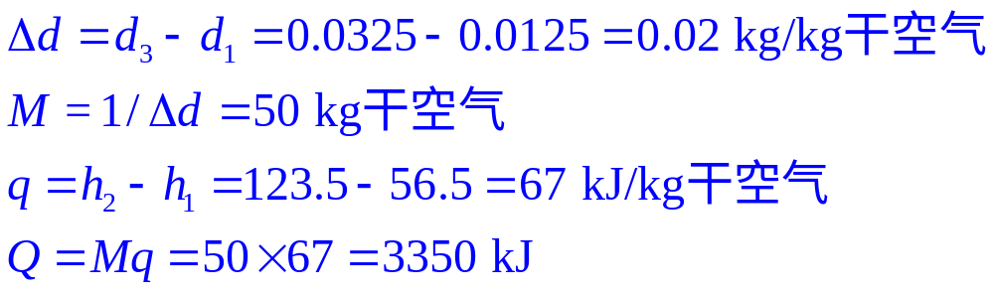
12-6 湿空气过程及其应用
作业：12-02、12-03、12-08
12-12、12-15、12-17

